Slide 1
Подвиг тыла в Великой Отечественной войне

Slide 2
Великая Отечественная война
Самым серьезным военно-экономическим испытание подвергалась экономика СССР в период Второй мировой войны. Главным противником нашей страны стал наиболее агрессивный режим в мире – фашистская Германия, поддерживаемая своими союзниками.
Подготовка к войне в Германии началась с 1934 г. на основе 4-летнего плана вооружения. В 1938г. Германия начала свои завоевания в Европе, а к концу 1940г. были оккупированы уже 11 европейских государств. Война стала мировой, выйдя за пределы Европы - в Африку и Атлантический океан, в Азию и Тихий океан, где вела союзница Германии Япония

Slide 3
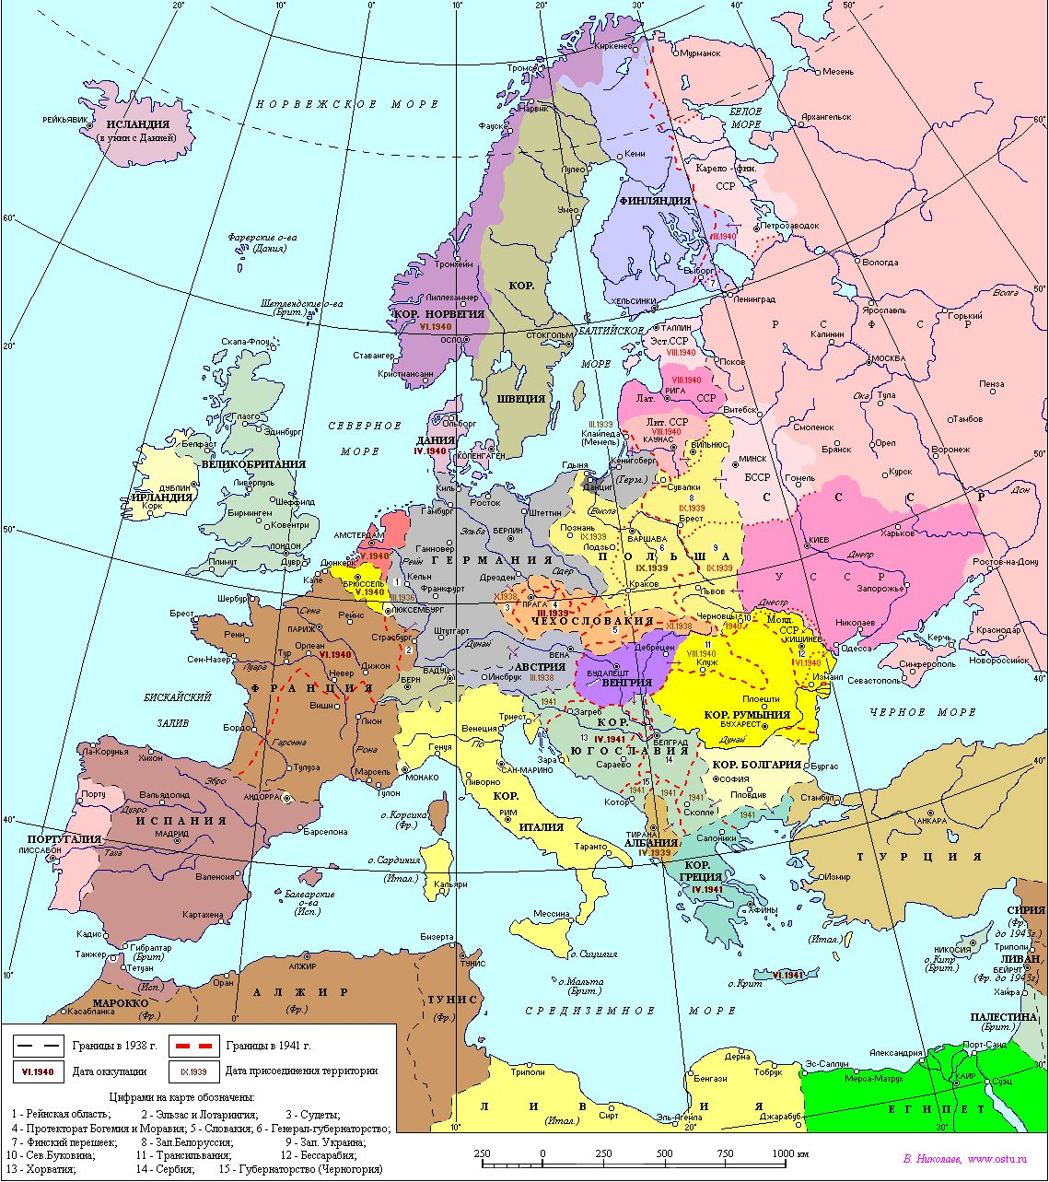
Территория захваченная фашистской Германией

Slide 4
Великая отечественная война
Великая Отечественная война не была неожиданностью для советского народа тем более для руководства страны. В 1939-1940г. шла активная мобилизационная подготовка экономики. К 1940г. уже была создана вторая промышленная база на востоке страны, которая обеспечивала 28% чугуна, 34% стали и угля, треть сельскохозяйственного производства. Всего же за годы предвоенных пятилеток было построено более 9000 новых предприятий.
В 1940г. ассигнования на оборону в бюджете составляли более 40%, а в плане 1941г. – уже 44%. Производство современных видов вооружения в 1939-1940г. приобрело огромный масштаб: самолетов – более 10 тыс. в год, танков – от 2,8 до 3,0 тыс в год, пулеметов – более 90 тыс. в год.

Slide 5
Производство до войны
В годы третьей пятилетки началось перевооружение армии в соответствии с представлениями о будущей войне, поскольку значительный танковый потенциал, созданный в начале 1930-х годов, быстро устарел и уже не удовлетворял требованиям ведения современной войны.

Slide 6
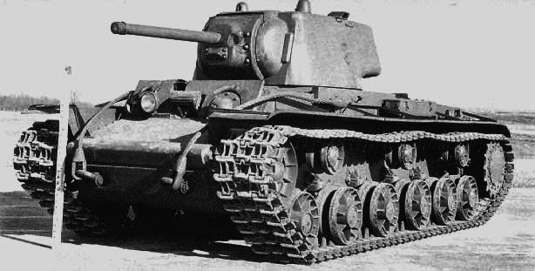
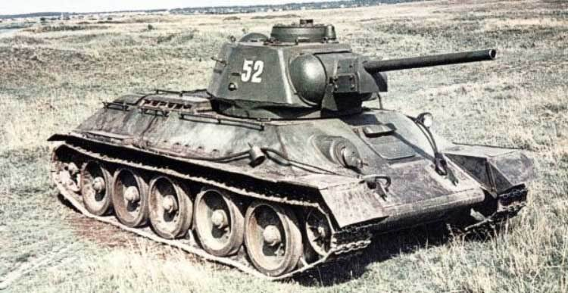
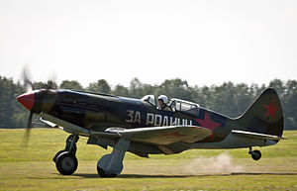
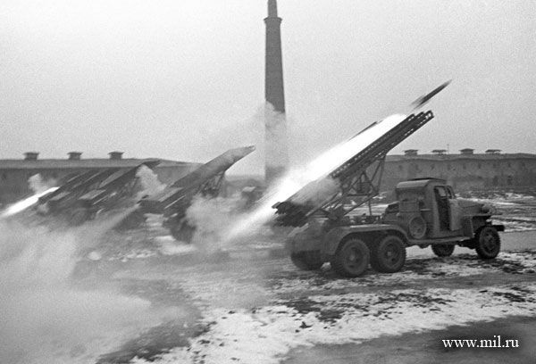
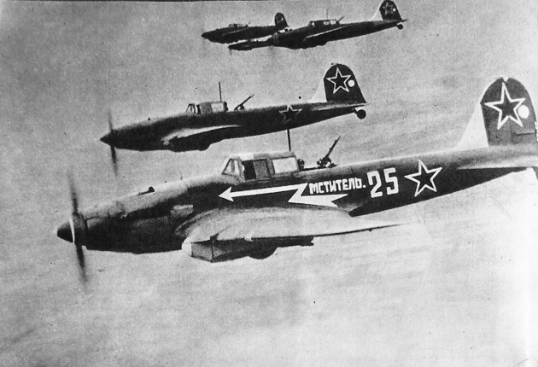
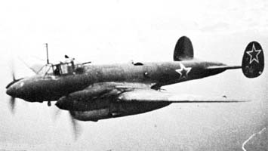
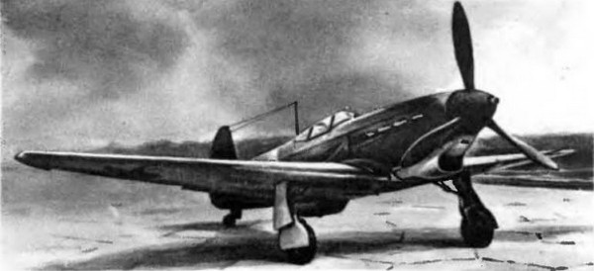
Производство до войны
Начался выпуск современного вооружения: средних т-34; тяжелых-КВ, установок реактивной артиллерии «Катюша», самолетов (штурмовик Ил-2, бомбардировшик Пе-2, истребитель ЛаГГ-3, МиГ-3, Як-1).

Slide 7
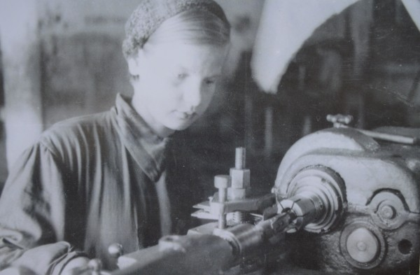
Предвоенные действия
Стремясь оттянуть начало военного столкновения, Сталин в 1939г. Заключил с Германией пакт о ненападении и разделил с ней европейские сферы оккупации в Польше и Прибалтике.
23 июня 1941 г. Политбюро ЦК ВКП ввело в действие принятый до войны мобилизационный план по производству боеприпасов, осуществлять который должны были 665 предприятий. Рабочий день увеличивался до 11 часов, а суммарно рабочее время выросло на 30 %.

Slide 8
Начало войны
Для руководства страны начало войны не могло быть неожиданным, так как конкретную дату сообщили одновременно несколько информаторов. Однако вой стала абсолютно неожиданной с военно-стратегической точки зрения.
За первые пять месяцев были потеряны территории, где проживало 40% населения, производилось 39% промышленной продукции, выращивалось 38% зерна, содержалось 60% рогатого скота и размещалась 41% железнодорожной сети. Так же значительная часть военно-промышленного потенциала оказалась в непосредственной близости к зоне боевых действий.

Slide 9
Основные показатели экономического развития СССР в военные годы
 | 1940=100% |  |  |  |  | 1942=100%
 | 1941 | 1942 | 1943 | 1944 | 1945 | 1943 | 1944 | 1945
Произведенный национальный доход | 92 | 66 | 74 | 88 | 83 | 113 | 135 | 127
Производственные основные фонды всех отраслей народного хозяйства | 72 | 68 | 76 | 84 | 88 | 112 | 124 | 129
Продукция промышленности | 98 | 77 | 90 | 103 | 93 | 117 | 135 | 119
Продукция машиностроения | 111 | 119 | 142 | 158 | 129 | 120 | 133 | 109
Валовая продукция сельского хозяйства | 62 | 38 | 37 | 54 | 60 | 96 | 142 | 156
Капитальные вложения | 84 | 52 | 57 | 79 | 92 | 109 | 151 | 175
Грузооборот всех видов транспорта | 84 | 52 | 57 | 79 | 92 | 115 | 132 | 144

